Slide 1

WIE KAN GETRANSPLANTEERD WORDEN?
L. Pipeleers, UZ Brussel
Avondsymposium Niertransplantatie, Nov 2023

Slide 2
WIE KAN GETRANSPLANTEERD WORDEN?
NIERFALEN
GFR < 20mL/min
“PRE-EMPTIEF” = voor de start van dialyse
Beter prognose (patiënt/nier)
BENEFITS > RISKS

Slide 3
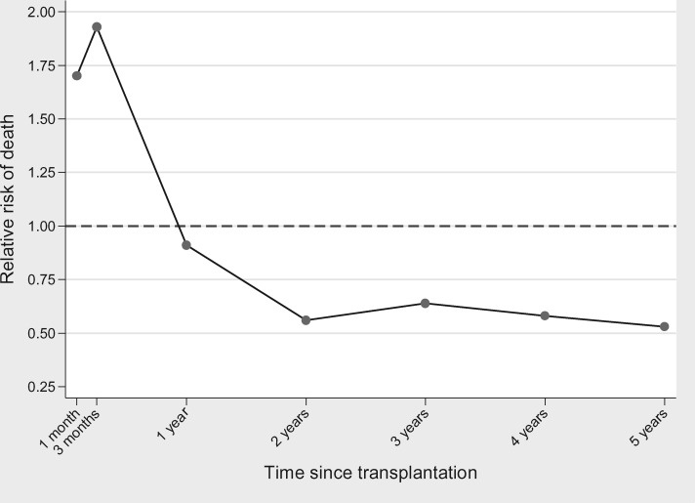
TXP = BESTE VORM VAN NIERFUNCTIEVERVANGENDE THERAPIE
LEVENSVERWACHTING
5-year mortality risk 47% lower than waiting list
LEVENSKWALITEIT
FINANCIEEL
n= 3597
Kaballo, Clinical Kidney Journal, 2018

Slide 4
WIE KAN (niet) GETRANSPLANTEERD WORDEN?

Slide 5
WIE KAN (niet) GETRANSPLANTEERD WORDEN?
(combinatie van)
IEDEREEN MET NIERFALEN !
BEHALVE, CONDITIES
TE HOOG RISICO
MORTALITEIT / MORBIDITEIT
TIJDENS/NA TRANSPLANTATIE
TE LAGE SLAAGKANS
Ongecontroleerde infecties
Actieve maligniteiten
Problemen met inname immunosuppressie
Gevorderde andere orgaanfalens (cardiovasculair, cirrhose, respiratoire insuff)
Chirurgisch-technisch
Hoge recidief kans grondlijden
Beperkte levensverwachting
Frailty

Slide 6
LEEFTIJD
OOK VOOR OUDERE PT’en:
OVERLEVINGSVOORDEEL
TXP > WACHTLIJST
Mediane leeftijd 74j
in afwezigheid van significante medische conditie :
hoge leeftijd ≠ contra-indicatie voor transplantatie
Heldal K et al. NDT 2010

Slide 7
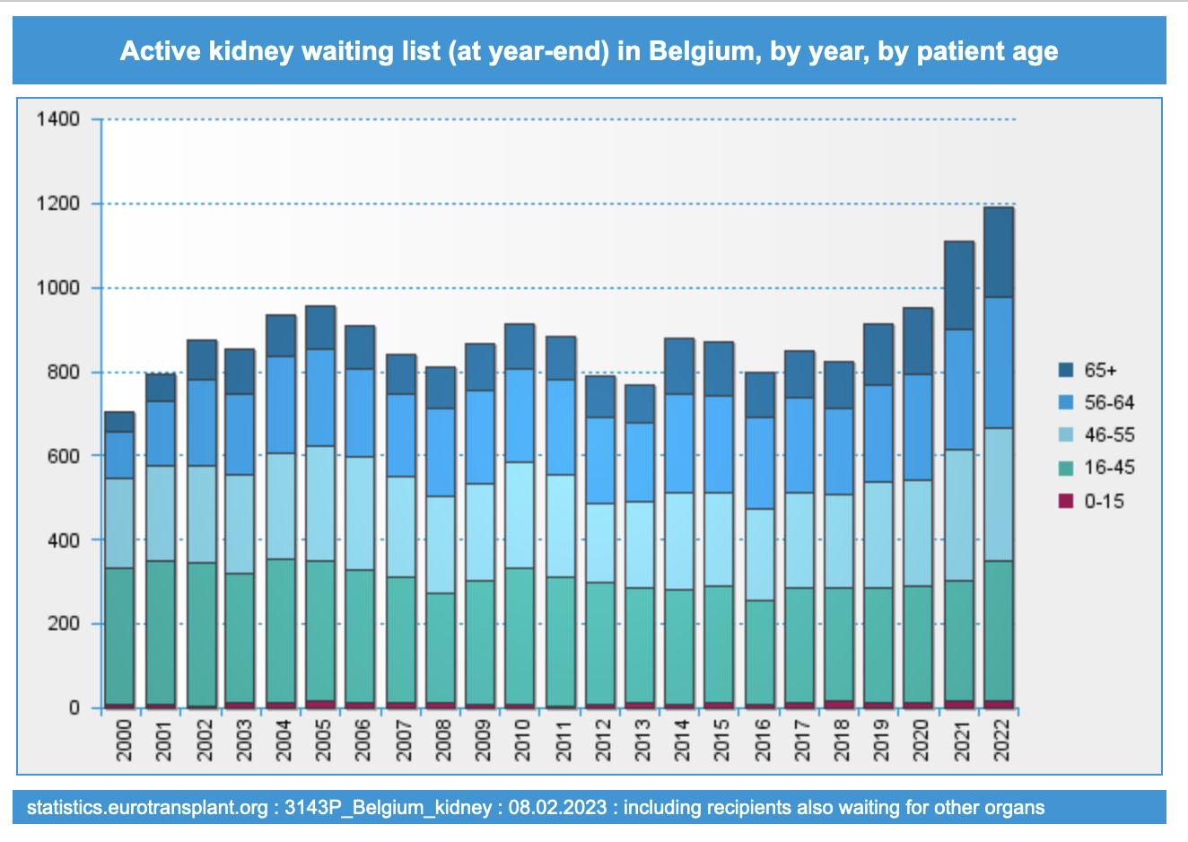
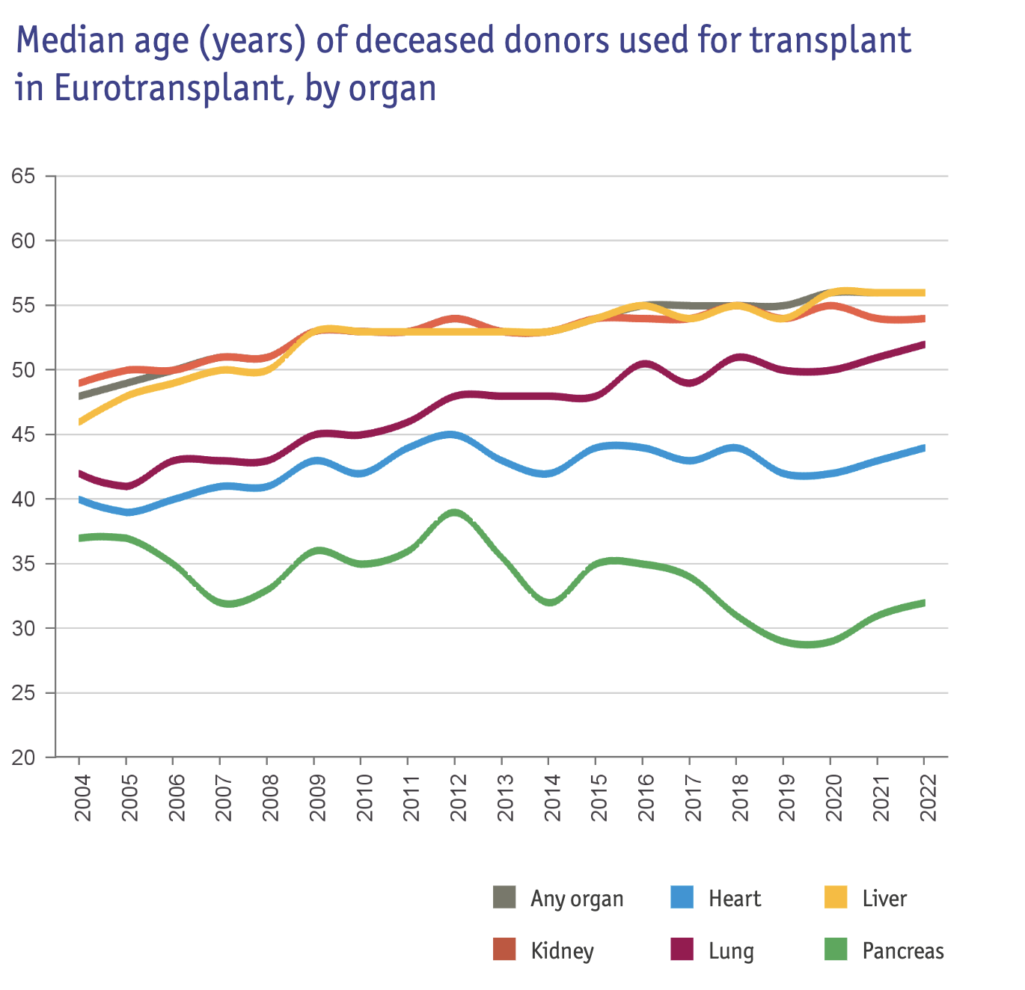
NIER
↑ leeftijd donoren
↑ ECD donoren
↑ oudere patiënten op WL
Eurotransplant Statistics Library
Eurotransplant Annual Report 2022

Slide 8
OUDERE DONORNIEREN (ECD)
↓ TXP FUNCTIE
↑ REJECTIE
↑ immunosuppressie
↓ TXP OVERLEVING
↓ PATIENT OVERLEVING
↑ infecties, maligniteiten
↓ Delayed graft function : ↓ ischemietijd, machine perfusie
↑ HLA matching

Slide 9
MALIGNITEIT
ACTIEVE MALIGNITEIT = FORMELE CONTRA-INDICATIE VOOR TXP
VOORGESCHIEDENIS VAN MALIGNITEIT
RISICO OP RECIDIEF ONDER IMMUNOSUPPRESSIE
=> WACHTTIJD
2-5 jaar, afh van type tumor
VARIABILITEIT IN RISICO
INDIVIDUELE EVALUATIE
Multidisciplinair team – oncoloog
Tabellen ifv type (borst, colon, …) en stadium

Slide 10
RECIDIEF KANS
Verlies eerdere organen door recidief primaire nierziekte kan een contra-indicatie zijn voor txp
aHUS
Primaire FSGS
Paraproteïne gerelateerde nieraandoeningen, amyloïdose

Slide 11
OBESITAS
↑ Risico voor complicaties
Wondhelingsproblemen
Thrombose (art/ven)
Lymfocoele
Post transplant diabetes
Gewichtsreductie
Kan een contra-indicatie zijn
Bariatrische heelkunde
(sleeve gastrectomie, geen malabsorptieve HLK)
Morfologie > BMI
Notes:
De

Slide 12
TABAGISME
↓ Txp overleving
↑ Longkanker
Cardiovasculaire aandoeningen zijn belangrijke doodsoorzaak bij txp patiënten
ROKEN = CONTRA-INDICATIE VOOR TXP
ROOKSTOP IS VERPLICHT VOOR ACTIVATIE

Slide 13
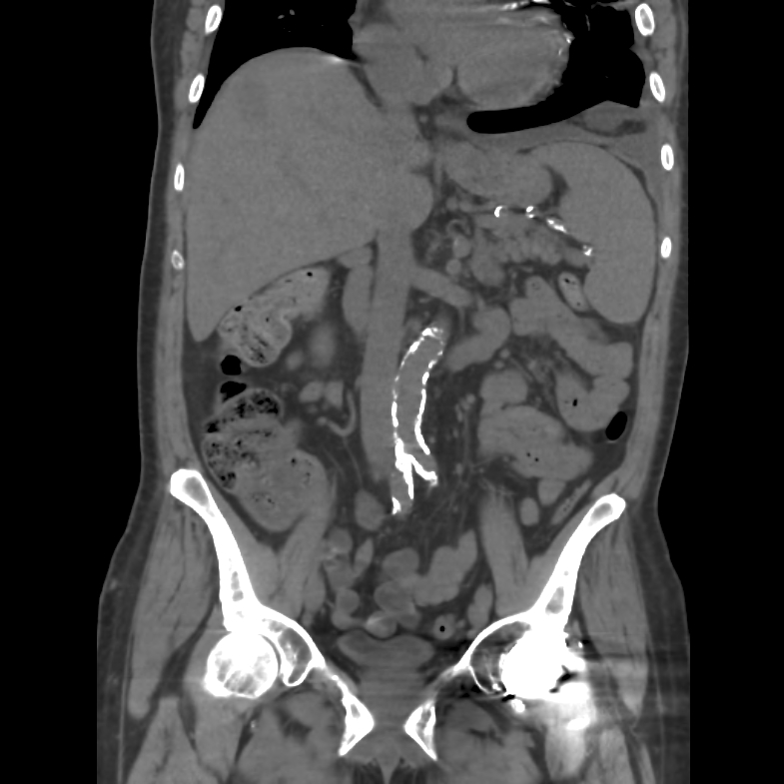
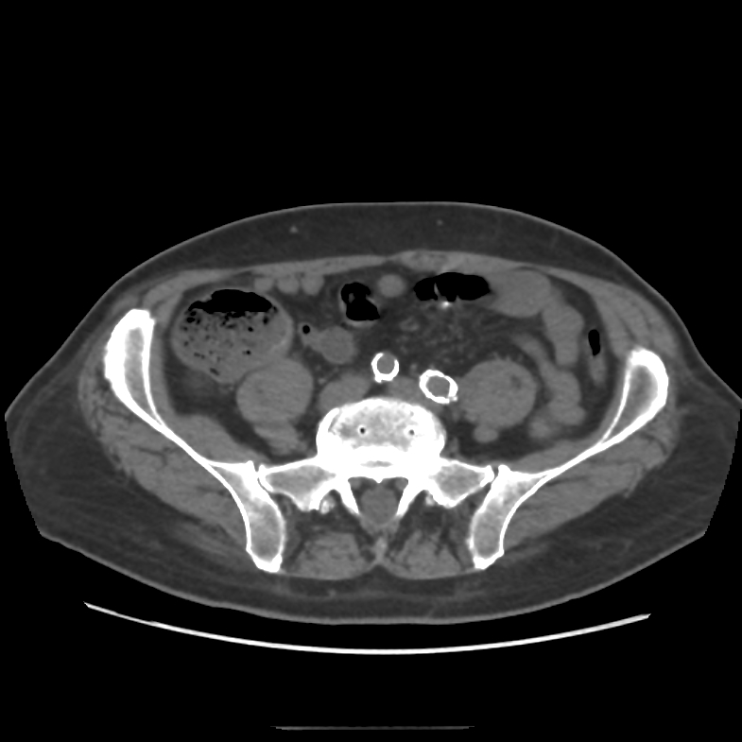
PERIFEER ARTERIEEL VAATLIJDEN

Slide 14
INCAPACITEIT OM BEHANDELING TE VOLGEN
COGNITIEVE STOORNISSEN / DEMENTIE
ONGECONTROLEERDE PSYCHIATRISCHE AANDOENINGEN
VERSLAVINGSPROBLEMATIEK
THERAPIETROUW

Slide 15
ABSOLUTE CONTRA-INDICATIES VOOR TRANSPLANTATIE ZIJN BEPERKT
DOORVERWIJZEN VOOR TRANSPLANTATIE
TIJDIG
RISICO’s :
- BESPREKEN MET PT
- AANPAKKEN
PRE-EMPTIEF?
↑ SLAAGKANSEN Tx

Slide 16
DANK U WEL

